Slide 1
Тема Китай
Работу выполнил
Камакин Кирилл
Ученик 3б класса

Slide 2
Что нам пришло из древнего Китая.
К европейцам пришло из Древнего Китая:
шёлк,бумага,фасфор,компас…

Slide 3
Долгое время в Риме и Греции и не подозревали о существовании Китая
Среднюю Азию направили чиновника Чжан Цяня

Slide 5
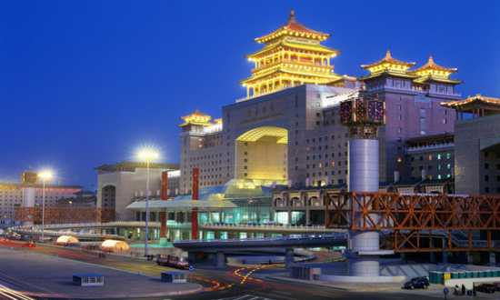
китай

Slide 6
Гимн Китая

Slide 7
Спасибо за внимание!!!

